Slide 1
Діагностичні критерії птср

Slide 2
РОЗЛАДИ, СПРИЧИНЕНІ СТРЕСОМ:
Гострий стресовий розлад (F43.0)
Посттравматичний стресовий розлад (F43.1)
Розлади адаптації (F43.2)

Slide 3

ПТСР – це… розлад невідновлення або зупиненого відновлення після травматичної події
ПТСР має розпізнавану точку початку!

Slide 4
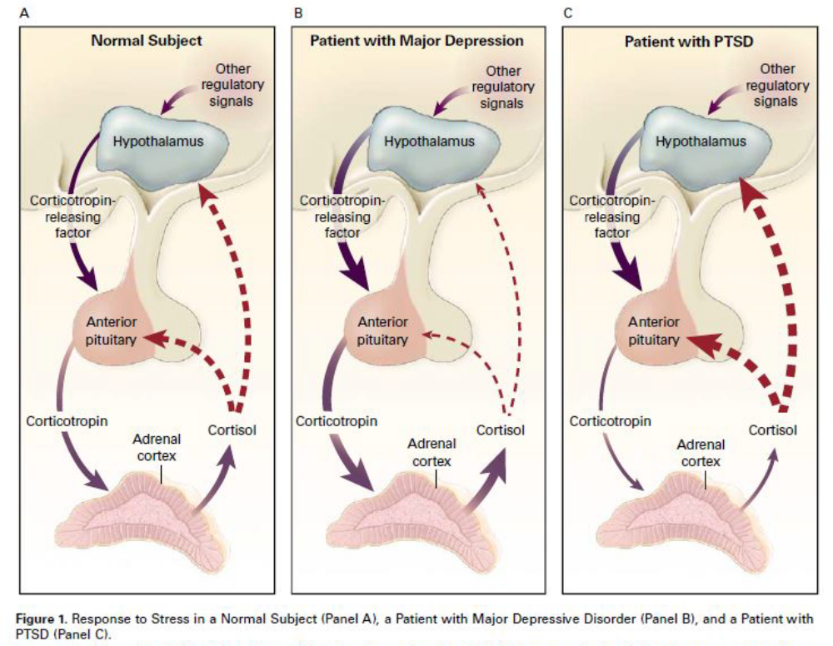
Теорії щодо схильності до розвитку ПТСР:
Гіперчутливі глюкокортикоїдні рецептори на гіпокампі та/або передній долі гіпофіза
призводить до підсиленого фідбеку
Малий об'єм гіпокампа
Генетика

Slide 5
ОСОБЛИВОСТІ:
• Особа повинна мати травматичний досвід, бути свідком або опосередкованим свідком травматичних подій;
• Вимагає наявності певної кількості симптомів у 4 категоріях;
• Симптоми з’являються незабаром після події та зникають з часом незалежно від лікування або без нього;
95% одужують протягом першого року
• ПТСР і депресія співіснують із самого початку.
• хронічний ПТСР розвивається рідше, ніж гострий ПСТР.

Slide 6
Фактори ризику:
Попередні психічні розлади
Вплив попередньої травми
Нижчий соціально-економічний статус
Низька освіченість
Дитячі емоційні проблеми до 6 років
Негаразди дитинства
Економічна руйнація, дисфункція сім’ї, розлучення або смерть батьків
Низький інтелект
Сімейний психіатричний анамнез
Особливо травма, спричинена батьками/вихователями
Молодший вік під час травми (для дорослих)
Жіноча стать
Певні генотипи
Близькість до події
Інтенсивність події
Травма
Міжособистісне насильство
Для військових: бути злочинцем, спостерігання за звірствами, вбивство ворога
Струс мозку та ЧМТ

Slide 7

Відмінності між травматичними спогадами та звичайними:
Травматичні:
Яскраві, з образами і тілесними відчуттями
Не пов’язані із собою
Відсутнє реальне відчуття часу, що минув після подій
Не пов’язані в цілісну історію життєвого досвіду

Slide 8

Відмінності між травматичними спогадами та звичайними:
Звичайні:
Нечіткі із слабкими тілесними відчуттями
Цілісно – послідовні
Усвідомлення хронологічної лінії
Пов’язані з іншими спогадами

Slide 9
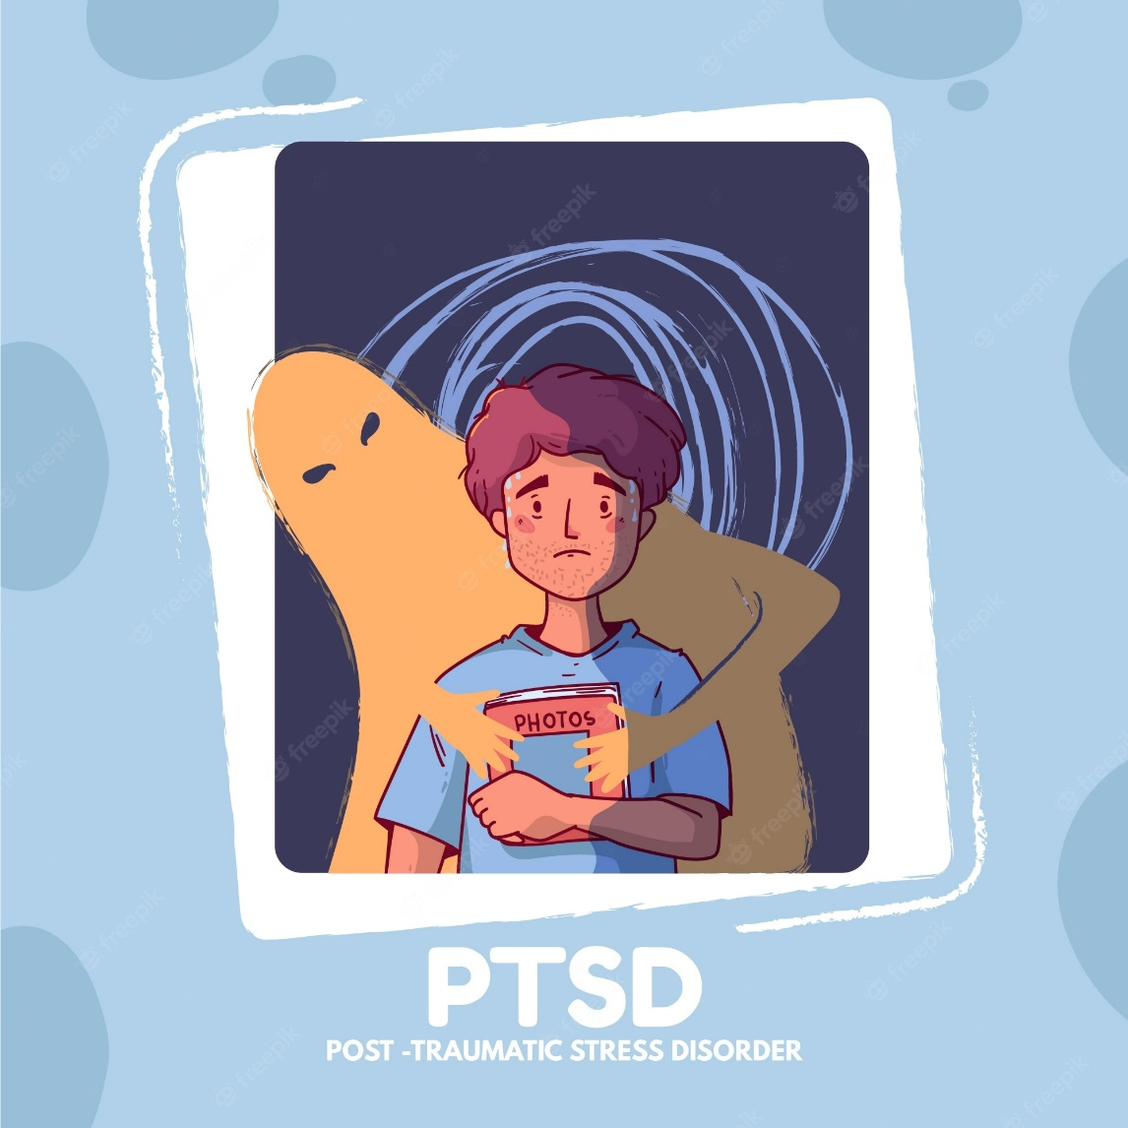
ДІАГНОСТИКА за критеріями DSM-5
Симптоми вторгнення
(1 чи більше)
Наявність повторюваних, мимовільних, нав'язливих, тривожних спогадів;
Повторювані гнітючі сновидіння про подію;
Дії або відчуття, нібито подія відбувається знову, різної інтенсивності — від ретроспекцій до повної втрати усвідомлення теперішнього оточення (флешбеки);
Відчуття інтенсивного психологічного або фізіологічного дистресу при нагадуваннях про подію.

Slide 10

ДІАГНОСТИКА за критеріями DSM-5
Симптоми уникання
(1 чи більше)
Уникання думок, почуттів або спогадів, пов'язаних з подією;
Уникання дій, місць, розмов або людей, які провокують появу спогадів про подію.

Slide 11
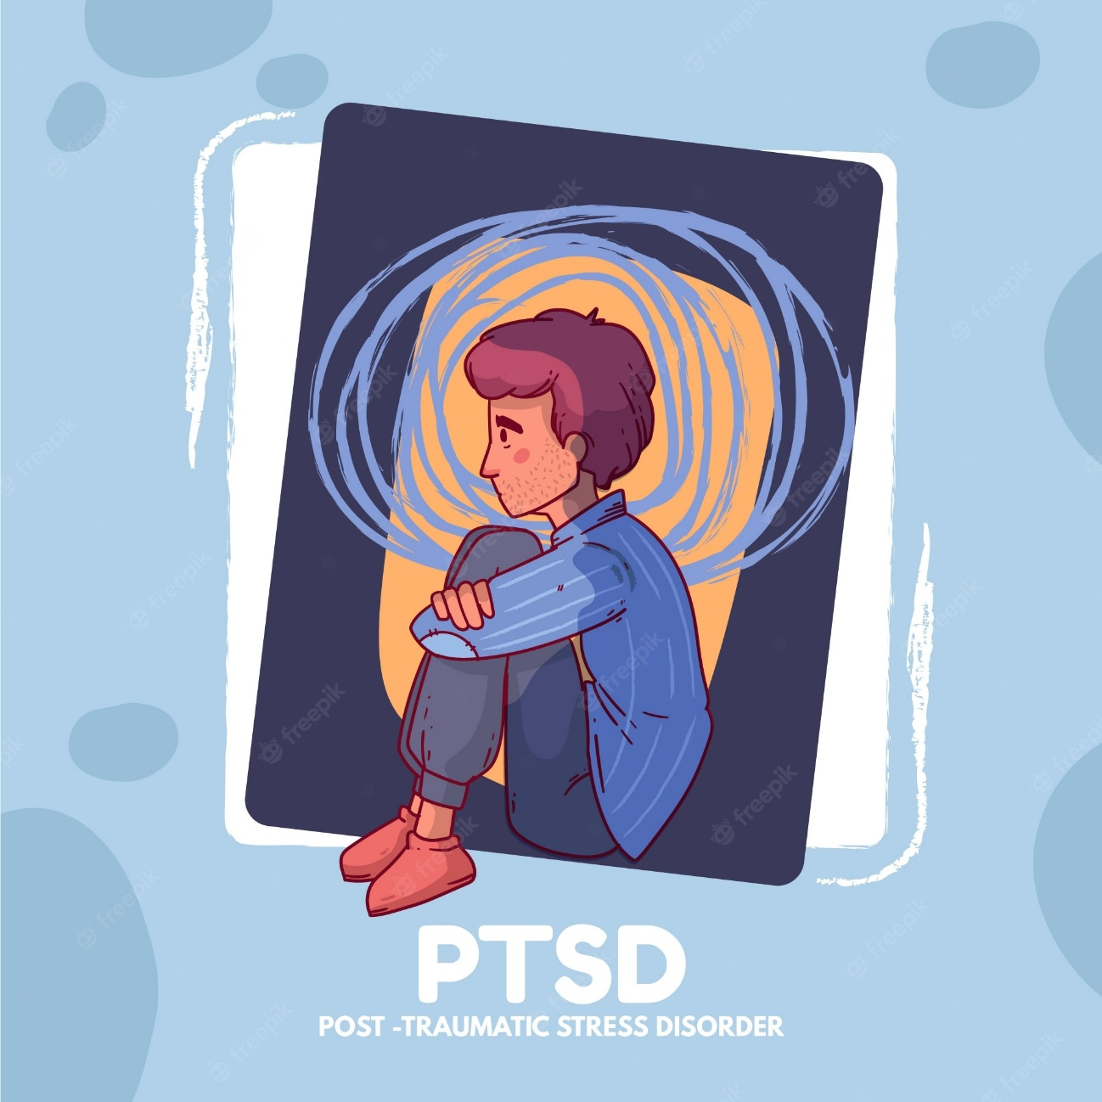
Негативний вплив на когнітивну функцію та настрій
(2 чи більше)
Втрата пам'яті про значні частини події (дисоціативна амнезія);
Стійкі та перебільшені негативні переконання або очікування щодо себе, інших або світу;
Постійні викривлені думки про причину або наслідки травми, які призводять до звинувачення себе або інших;
Постійний негативний емоційний стан;
Значне зниження інтересу або участі у важливих видах діяльності;
Відчуття відстороненості або відчуженості від інших;
Стійка нездатність відчувати позитивні емоції (наприклад, щастя, задоволення, любов).

Slide 12
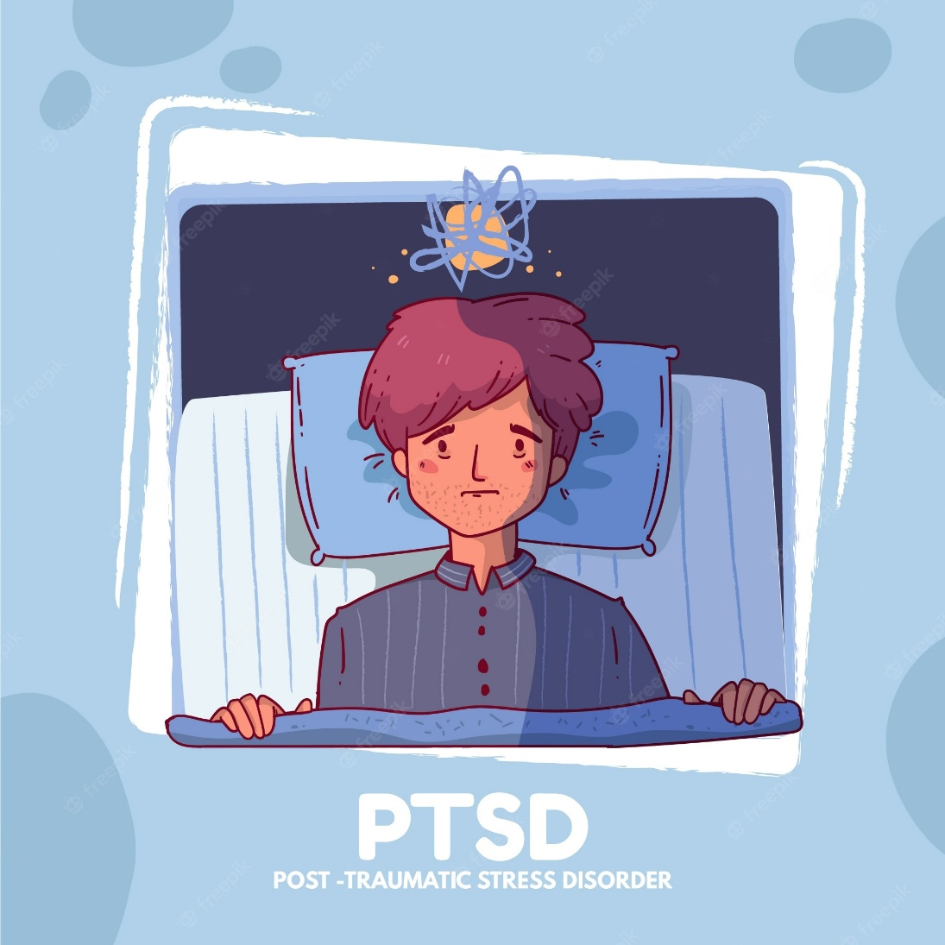
ДІАГНОСТИКА за критеріями DSM-5
Змінена збудливість та реактивність
(2 чи більше)
Труднощі зі сном;
Дратівливість або спалахи гніву;
Безрозсудна або саморуйнівна поведінка (вкл. залежності);
Проблеми з концентрацією;
Посилена реакція переляку;
Зверхпильність.

Slide 13
Діагностичні методики
«Шкала впливу подій» (Impact of Event Scale, IES; Weiss & Marmar, 1997);
«Місісіпська шкала ПТСР, пов’язаного із воєнними діями» (Mississippi Scale for Combat-Related PTSD; Keane, Fairbank, Caddell, & Zimering, 1989);
Опитувальник симптомів травми (Trauma Symptom Inventory, TSI; Briere, 1995);
Шкала самооцінки симптомів ПТСР (PCL Weathers 1993, Blanchard et al., 1996);
Шкала CAPS (Clinicaladministered PTSD Scale, Weathers F. W. et al., 1992; Weathers F. W, 1993, Blake et al., 1995);
SCID, MINI, та інші.

